Slide 1
Citer ses sources et utiliser Zotero
L2 CMI informatique février 2024
2023-2024

Slide 2
PLAN DE LA SÉANCE
1
Présentation de la séance
Citer ses sources : droit d'auteur, plagiat et bonnes pratiques de citation.
Zotero : présentation et installation, fonctionnalités, import et gestion des références
Générer sa bibliographie
2
3
4

Slide 3
Citer ses sources : droit d'auteur, plagiat et bonnes pratiques de citation

Slide 4
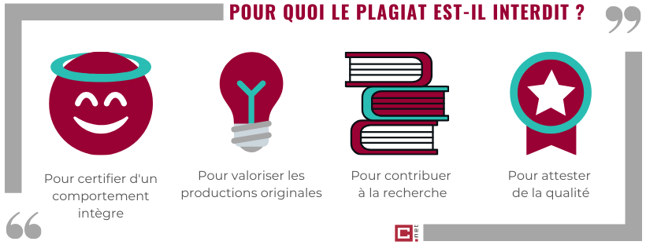
Reconnaitre le plagiat
“Le plagiat :
C’est s’approprier le travail original (œuvre) de quelqu’un d’autre (un extrait de texte ou de discours, une illustration,...) sans le citer ni mentionner les sources,
Laisser croire qu’on est l’auteur d’une œuvre qu’on a en fait empruntée à un autre,
Omettre de citer correctement les auteurs,
Ne pas mettre en évidence les passages empruntés et insérés dans sa propre création.”
Formes de plagiat : copier-coller, paraphraser/reformuler, traduire le travail d’un auteur sans citer la source, citation incomplète ou incorrecte, recycler un devoir personnel (auto-plagiat) ...
Risques et sanctions à l’université : avertissement / blâme, annulation de l’épreuve, exclusion temporaire ou définitive de tout établissement d’enseignement supérieur.
Notes:
Certifier d'un comportement intègre et authentique. Être attentif à ne pas plagier, c'est mettre un point d'honneur sur le fait d'être une personne honnête qui n'essaie pas de tricher.
Valoriser les productions originales. Une source vous a plu et inspiré ? Citez-la pour rendre hommage à son inventeur.
Contribuer à la recherche. Développer des idées et réflexions personnelles en s'appuyant sur des travaux d'experts permet d'alimenter la recherche.
Attester de vos compétences Challenger une idée existante prouve votre capacité à faire preuve d'un esprit critique.
Source : compilatio.net
Si le terme de plagiat n’est pas juridiquement reconnu, le code de la propriété intellectuelle définit que « toute édition d’écrits, de composition musicale, de dessin, de peinture ou de toute autre production, imprimée ou gravée en entier ou en partie, au mépris des lois et règlements relatifs à la propriété des auteurs, est une contrefaçon et toute contrefaçon est un délit. La contrefaçon en France d’ouvrages publiés en France ou à l’étranger est punie de trois ans d’emprisonnement et de 300 000 euros d’amende. »

Slide 5
Etayer son raisonnement par ses sources
Dans un travail académique, il est impératif de citer ses sources pour des raisons éthiques et juridiques.
Vous devez citer vos sources pour :
Une citation : un extrait de texte emprunté à un auteur et recopié mots à mots
Une paraphrase : c’est-à-dire la reformulation de l’idée d’un auteur
Quelque soit le support : papier, numérique…
Quelque soit le régime de droit qui s’applique (droit d’auteur, domaine public, libre de droits…)
Quelque soit le format (vidéo, image, son, graphique…)
On ne cite pas :
des faits de notoriété publique, connus par une grande majorité de personnes (ex. Paris est la capitale de la France)
des idées nouvelles, originales dont nous sommes l’auteur

Slide 6
Comment bien citer : les références bibliographiques
Citer les sources utilisées lors de la rédaction de votre travail et en respectant le principe du droit d’auteur permet d’éviter le plagiat, grâce aux références bibliographiques.
Une référence bibliographique est l'ensemble des éléments qui décrivent un document (auteur, titre, éditeur, année, url, etc.) et qui permettent de l'identifier. Les données descriptives varient selon le type de documents (livre, article, thèse ect) et le support (papier, site Web). Leur présentation répond à des normes ou à des règles précises qui peuvent varier d'un domaine scientifique à un autre (1) .
Les différents types de documents sont à retrouver sur : https://legacy.bib.uclouvain.be/infosphere/prepare-sa-recherche/distinguer-les-types-de-documents
Deux manières bien distinctes de rédiger ses références bibliographiques :
L’appel à citation
La bibliographie

Slide 7
Bien citer : les références bibliographiques
La présentation des références dépend du type de document Style APA 7th
A quel type de document correspond chacune de ces références ?
Hoefnagels, M. (2016). Biology : the essentials (2nd ed., international student ed.). McGraw-Hill.
Nguyen X-L. (2016). Physiopathologie respiratoire du sommeil chez I’enfant. In R. Marianowski, P-J Monteyrol (dir.). SAOS de L’enfant (p. 11-18). Elsevier Masson.
Rissoli, R.-Z., Abdalla, F. C., Costa, M. J. (2016). Effects of glyphosate and the glyphosate based herbicides Roundup Original® and Roundup Transorb® on respiratory morphophysiology of bullfrog tadpoles. Chemosphere (Oxford), 156, 37–44. https://doi.org/10.1016/j.chemosphere.2016.04.083
Lombard-Latune, R. (2019). Innover pour les services d’assainissement en zone tropicale: approche technique par filtres plantés de végétaux et accompagnement par modélisation participative. [Thèse de doctorat. Université de Lyon].
Gouvernement du Canada [En ligne]. Ottawa (ON) : Le gouvernement; 2017. Conseils aux voyageurs et avertissements [Modifié le 20 avril 2017; consulté le 5 juil 2017]. Disponible : https://voyage.gc.ca/voyager/avertissements.

Slide 8
Comment bien citer une image
Le droit d’utilisation des images
Le droit à l’utilisation des images (photographies, tableaux graphiques, cartes géographiques…) s’inscrit dans le cadre général du droit d’auteur et du droit à l’image. (Le droit à l'image permet d'autoriser ou de refuser la reproduction et la diffusion publique de votre image).
Quelles images peut-on utiliser librement ?
Les images passées dans le domaine public (plus de 70 ans après la mort de l’auteur)
Les images libres de droit ou portant une licence Creative Commons (CC)
Dans tous les autres cas, obtenir une autorisation écrite de l’auteur pour l’utiliser

Slide 9
Comment bien citer : règles générales
Tous les documents (livres, articles, pages web, images, etc.) utilisés dans vos travaux académiques seront mentionnés grâce à leur référence bibliographique.
Référence bibliographique « l'ensemble des éléments qui décrivent un document (auteur, titre, éditeur, année, etc.) et qui permettent de l'identifier. Les données descriptives varient selon le type de documents (livres, articles, chapitres, pages web, etc. ), le support (papier ou en ligne)» (9).
Elle répond à des normes précises qui varient d’un domaine à l’autre (scientifique, lettres, etc.)
Règle générale - chaque source utilisée doit être mentionnée dans deux endroits :
dans le texte avec un appel à citation (chaque source de façon abrégée)
à la fin du travail dans la bibliographie finale (toutes les sources de façon complète)

Slide 10
Comment bien citer dans le texte
Qu’est-ce qu’une citation ?
La citation est un extrait d'un texte ou des propos qui appartiennent à autrui et reproduit mot à mot dans son propre travail. Elle est soumise à un nombre de règles de présentation afin de respecter le droit d'auteur.
De manière générale :
elle est encadrée par des guillemets
peut-être raccourcie par les signes (…) ou […]
Qu’est-ce qu’une paraphrase ?
C’est reprendre les idées de quelqu’un d’autre avec ses propres mots, tout en gardant les idées et la thèses défendues par l’auteur et en citant la source.
Peu importe votre choix (citation ou paraphrase), vous devez toujours indiquer la référence par un appel à citation. En fonction de style bibliographique, l’appel à citation est placé au début ou à la fin du paragraphe concerné (10).
Notes:
https://tutos.bu.univ-rennes2.fr/c.php?g=696201&p=4997744

Slide 11
Bien citer une image
Important : l’exception de courte citation ne s'applique pas à l'image. On ne peut pas utiliser ou modifier une image sans l’accord de son auteur.
Quelles solutions ?
demander l’autorisation à l’auteur
utiliser les images libres de droit ou sous licence CC (ex. les moteurs Creative Commons, Google Images, Wikimedia Commons, Qwant …)
consulter les banques d’images gratuites (ex. Flick, Pixabay, Fotomelia, Pexels ....) ou payantes (ex. Adobe Stock, iStock …)
acheter les droits d’une image ou utiliser les images passées dans le domaine public
faire appel à un graphiste freelance …
A noter : En France, l’attribution est toujours obligatoire car l’image ne cesse jamais d’appartenir à son auteur car protégée par le droit moral

Slide 12
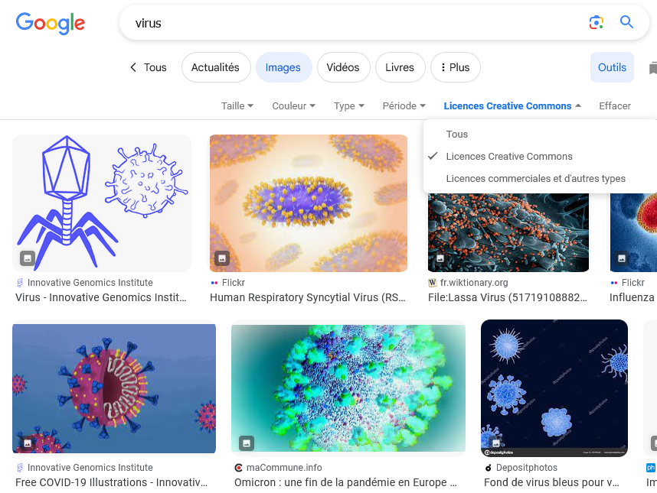
Trouver une image sous licence CC
Trouver des images sous licence CC
Réalisez votre requête dans Google images
Sélectionnez : Outils
Choisissez : Droits d'usage
Choisir dans le menu déroulant: Licences Creative Commons
Cliquez sur l'image choisie afin de voir la licence
Exercice : Cherchez le mot « virus»
Comprendre la Licence CC BY-NC-SA
Vous êtes autorisé à :
Partager - copier, distribuer et communiquer le matériel par tous moyens et sous tous formats
Adapter - remixer, transformer et créer à partir du matériel
Selon les conditions suivantes :
Attribution – vous devez citer l’auteur, intégrer
un lien vers la licence
Pas d’utilisation commerciale
Partage dans les mêmes conditions
Notes:
Il y a plus de 227 millions de photos sous licence Creative Commons. Cette licence offre à un auteur la possibilité de préciser un droit d’utilisation de son oeuvre. La seule obligation de l’utilisateur est d’attribuer l’oeuvre à son auteur.
Pour rediffuser une œuvre déjà sous Creative Commons ou diffuser une œuvre dérivée, vous devez respecter a minima quelques conditions :
indiquer les noms des titulaires des droits sur l’œuvre ;
mentionner le titre de l’œuvre et l’URL de la source ;
indiquer un lien vers la licence Creative Commons sous laquelle vous diffusez l’œuvre.
https://ludopourquoipas.wordpress.com/2011/10/17/reutiliser-des-photos-issues-de-wikipedia/

Slide 13
Bien citer une image sous licence CC
Citer une image sous licence CC
Toute figure (image, schéma, photo, graphique, tableau, etc.) insérée dans un texte doit être accompagnée d’une légende. Cette légende doit être placée sous la figure et doit comprendre la mention de droit d’auteur.
Une référence à une figure doit comprendre, dans la mesure du possible (7):
Le titre
Le nom de l’ auteur
La source et
La licence CC attribuée
A noter : la référence complète sera mentionnée dans la bibliographie finale.
Citer les images en respectant le style bibliographique imposé (8).
Renvoi dans le texte / poster
Figure 1. SARS-CoV-2, par M.-P. Kostman pour IGI, (https://innovativegenomics.org/free-covid-19-illustrations/) CC BY-NC-SA

Slide 14
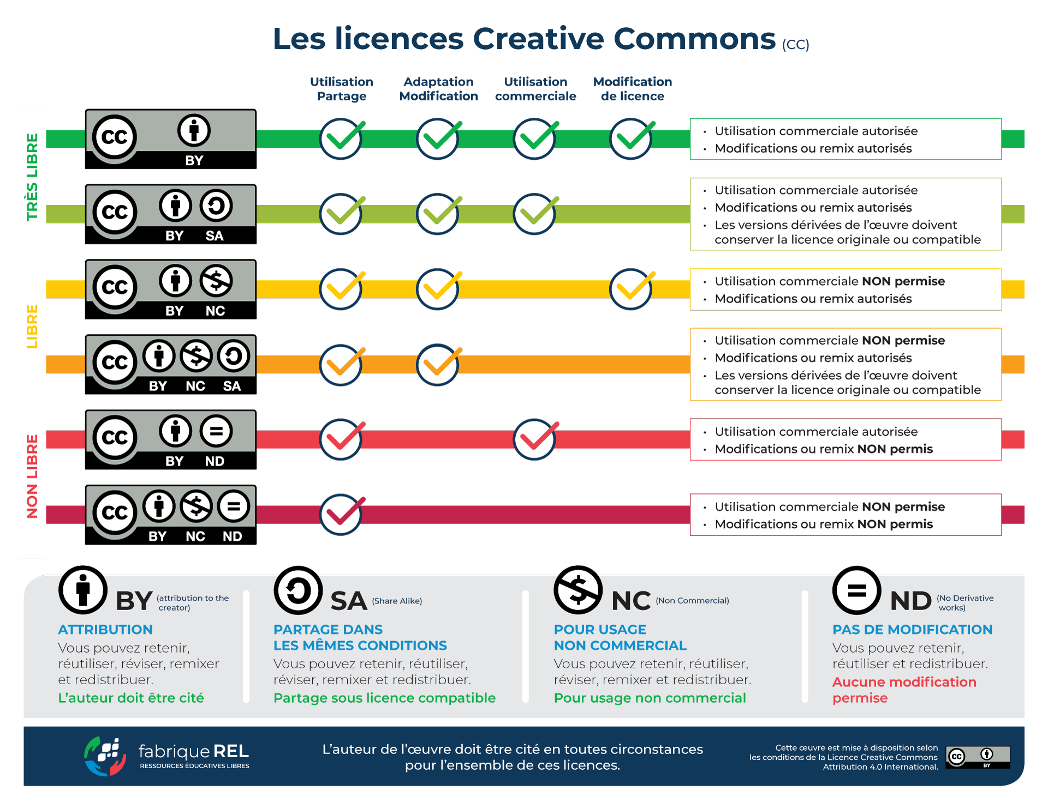
Comment bien citer une image
Le droit d’utilisation des images : les Licences
Les licences Creative Commons constituent un ensemble de licences régissant les conditions de réutilisation et de distribution d'œuvres.
Les Licences Creative Commons permettent à l’auteur d’une image de laisser toute personne utiliser son image sans lui demander son accord, sous certaines conditions.

Slide 15
Comment bien citer : le style bibliographique
Règle générale : pour bien citer, il est important de connaître le style bibliographique à utiliser.
Style bibliographique : définit la mise en forme des références bibliographiques dans un texte que ce soit dans les appels à citations ou dans la bibliographie finale. Il permet d'homogénéiser l'apparence des références afin de reconnaitre rapidement les types de publication (articles, site Web, livre...) et repérer plus facilement les auteurs et les titres (10).
Il représente une norme et sera utilisé tout au long de votre travail.
Selon le style imposé, l’appel à citation sera présenté de manière différente :
En insertion abrégée auteur-date (style APA7th) usage courant en Sciences pures et appliquées
En note numérique (style Vancouver) usage courant en Sciences de la Santé
En note de bas de page (style Bordeaux) usage courant en Sciences juridiques
Important : avant de commencer votre travail, demandez à l’enseignant les informations concernant le style bibliographique imposé ! Pour citer selon le style choisi, consultez les liens entre parenthèses.

Slide 16
Bien citer : quelques styles bibliographiques
Bibliographie Style Bordeaux :
SCHWARZENBACH René P., ESCHER Beate I., FENNER Kathrin et al., « The Challenge of Micropollutants in Aquatic Systems », Science, 313, American Association for the Advancement of Science, août 2006, nº 5790, p. 1072‑1077.
Bibliographie Style Vancouver
1. Schwarzenbach RP, Escher BI, Fenner K, Hofstetter TB, Johnson CA, von Gunten U, et al. The Challenge of Micropollutants in Aquatic Systems. Science. 25 août 2006;313(5790):1072‑7.
Bibliographie style APA 7th
Schwarzenbach, R. P., Escher, B. I., Fenner, K., Hofstetter, T. B., Johnson, C. A., von Gunten, U., & Wehrli, B. (2006). The Challenge of Micropollutants in Aquatic Systems. Science, 313(5790), 1072‑1077. https://doi.org/10.1126/science.1127291
Appel de citation Bordeaux :
Dans I’article de R.P. Schwarzenbach sur les micropolluants dans les systèmes aquatiques1
Appel de citation Vancouver : Dans I’article de R.P. Schwarzenbach sur les micropolluants dans les systèmes aquatiques (1)
Appel de citation APA 7th :
Dans I’article de R.P. Schwarzenbach sur les micropolluants dans les systèmes aquatiques (Schwarzenbach et al., 2006)

Slide 17
Citer avec le style APA7th (auteur-date)
1) appel à citation dans le texte (de façon abrégée)
Quel que soit le type de document à citer, les informations bibliographiques à inclure dans le texte sont toujours les mêmes, soit le nom de famille de l’auteur (ou le nom de la collectivité) et l’année de publication. La source dans le texte peut prendre deux formes : entre parenthèses ou narrative.
texte cité mot à mot (placé entre guillemets)
Pendant l’épidémie de COVID, les ingénieurs Microsoft ont créé une application PlasmaBot qui a comme objectif de « sélectionner les patients qui pourraient potentiellement servir le don de plasma afin de déterminer leur statut infectieux et la durée depuis la fin des symptômes » (Coucke, 2021, p. 59).
la paraphrase (l’idée de l’auteur est rapportée dans nos propres mots)
Dans le contexte de l’épidémie COVID, Coucke (2021) explique que les ingénieurs Microsoft ont créé une application PlasmaBot qui a comme objectif d’identifier les candidats potentiels au don de plasma et d’établir leur statut infectieux et la durée depuis laquelle leurs symptômes ont été résolus.
2) dans la bibliographie finale (de façon complète, en ordre alphabétique du nom de l’auteur)
Auteur, A. (année). Titre du livre (x^{e} éd., vol. y). Maison d'édition.
Coucke, P. (2021). COVID, de la crise aux opportunités. Mardaga.

Slide 18
Bien citer avec le style Vancouver (numérique)
dans le texte avec un appel à citation (de façon abrégée)
Il est recommandé de numéroter les références dans l'ordre d'apparition dans le texte et de les identifier, dans le texte, en chiffres arabes entre parenthèses (1). Lorsque plusieurs références sont nécessaires au même endroit, elles sont intégrées dans la même parenthèse (1-3).
texte cité mot à mot (placé entre guillemets)
Pendant l’épidémie de COVID, les ingénieurs Microsoft ont créé une application PlasmaBot qui a comme objectif de « sélectionner les patients qui pourraient potentiellement servir le don de plasma afin de déterminer leur statut infectieux et la durée depuis la fin des symptômes » (1) (p. 59).
la paraphrase (l’idée de l’auteur est rapportée dans nos propres mots)
Dans le contexte de l’épidémie COVID, les ingénieurs Microsoft ont créé une application PlasmaBot qui a comme objectif d’identifier les candidats potentiels au don de plasma et d’établir leur statut infectieux et la durée depuis laquelle leurs symptômes ont été résolus (1).
2) dans la bibliographie finale (de façon complète, dans l’ordre d’apparition dans le texte)
( ) Auteur A. Titre du livre (x^{e} éd., vol. y). Ville : Maison d'édition; Année.
(1) Coucke P. COVID, de la crise aux opportunités. Bruxelles : Mardaga; 2021.

Slide 19
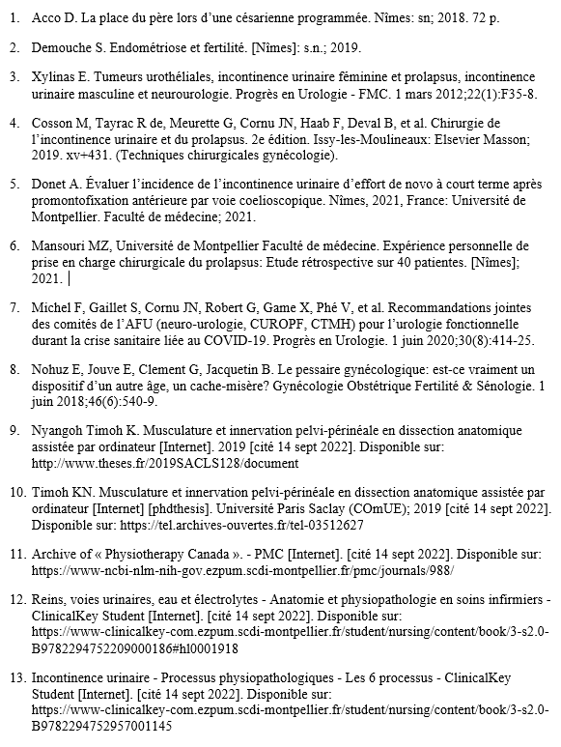
Comment bien citer : la bibliographie
Qu’est-ce qu’une bibliographie?
Il s’agit de la liste organisée et détaillées des sources documentaires utilisées au cours de la rédaction d’un document, qu’elles aient été mentionnées (via l’appel à citation) ou non dans le texte, toutes les sources d’informations ayant participé à la réflexion doivent être mentionnées.
La bibliographie permet aux lecteurs de vérifier les sources citées par l'auteur, d'approfondir leurs connaissances sur le sujet abordé et de retrouver les informations citées dans le texte.
Une bibliographie bien structurée inclut généralement des informations telles que les noms des auteurs, les titres des ouvrages, les dates de publication, les éditeurs, les lieux de publication, les numéros de pages, les URL, etc.

Slide 20
Bien rédiger sa bibliographie
La bibliographie liste toutes les sources utilisées dans la rédaction de votre travail universitaire (tout type de document et de support). Elle inclut des informations détaillées du document (titre, auteur, année, etc.) qui permettent de retrouver facilement les sources indiquées dans le texte et de vérifier leur pertinence (10).
Ouvrage imprimé | Article de revue imprimé | Ouvrage électronique | Article électronique
Nom de l'auteur | Nom de l'auteur | Nom de l'auteur | Nom de l'auteur
Titre de l'ouvrage | Titre de l'article | Titre de l'ouvrage | Titre de l'article
 | Titre de la revue |  | Titre de la revue [en ligne]
Lieu de publication et l'éditeur | Le volume, le numéro | Lieu de publication et l'éditeur | le volume, le numéro
l'année | l'année | l'année | l'année
 |  | date de consultation | date de consultation
 |  | disponible à l'adresse : URL ou DOI | disponible à l'adresse : URL ou DOI
Les différents types de documents sont à retrouver sur : https://legacy.bib.uclouvain.be/infosphere/prepare-sa-recherche/distinguer-les-types-de-documents

Slide 21
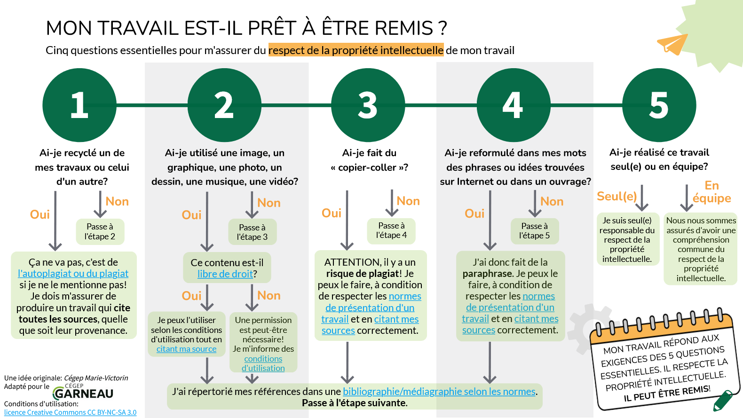
Pour conclure
https://view.genial.ly/6262a366f654b5001838a92c/interactive-content-mon-travail-est-il-pret-a-etre-remis

Slide 22
Gérer ses références avec Zotero

Slide 23
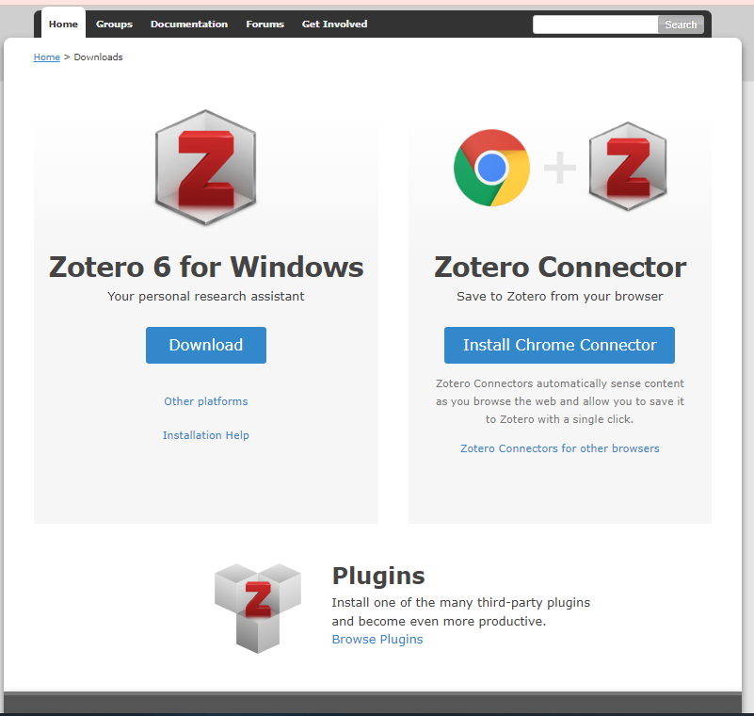
ZOTERO : installation
Logiciel de gestion de références bibliographiques. Il est gratuit, libre et open source.
Créé en 2006 par une université américaine.
Quels bénéfices ?
Gestion des données bibliographiques et des documents de recherche (PDF)
Intégration au navigateur
Synchronisation des données depuis plusieurs ordinateurs
Génération de citations, notes et bibliographies
https://www.zotero.org/

Slide 24
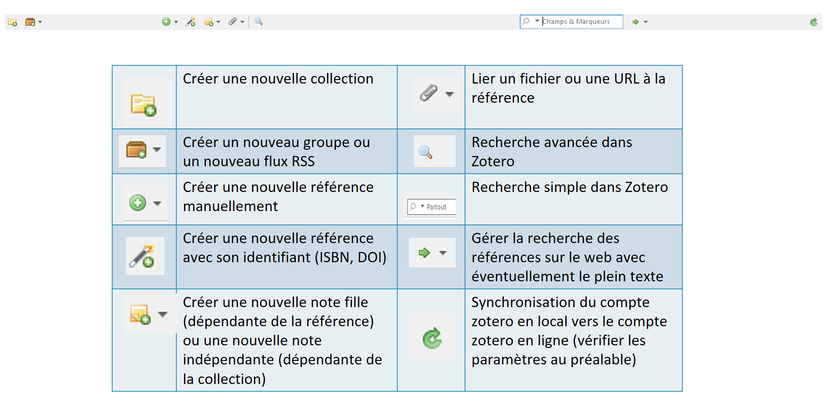
Zotero : paramétrage : la barre d’icônes

Slide 25
ZOTERO : imports de références
Bases de données via ENT
Catalogue
Open access

Slide 26
Collecter une référence sur Internet
Si l'icône de capture est un livre, un article, une image, une coiffe de thésard, un rapport,… en cliquant dessus vous récupérez la notice du livre, de l’article, de l’image, du mémoire, du rapport en question

Slide 27
Créer une notice grâce à l'identifiant du document
Utile quand vous voulez décrire/citer un document imprimé (ouvrage ou article)
Cliquez sur la baguette magique de la barre d'outils Zotero, et tapez un numéro ISBN (International Standard Book Number), un DOI (Digital Object Identifier) ou, plus rarement, un PMID (Identifiant PubMed)
Zotero ira chercher la référence correspondante sur internet (si elle existe)
Notes:
Cherchez un DOI ou un ISBN dans le listing affiché et cherchez la notice du document via Zotero

Slide 28
Ajouter manuellement un élément
Remplissage des champs :
Pas de champ obligatoire
Pour chaque auteur, entrer le nom dans une fenêtre, puis le(s) prénom(s) dans l’autre, puis cliquer sur + pour pouvoir entrer l’auteur suivant
Aide à la saisie (auteurs, revues)

Slide 29
Attacher un fichier à une référence
En ayant sélectionné une référence et en cliquant sur le trombone
on peut :
Joindre un lien vers l’URL (à copier ou saisir) : intérêt relatif
Joindre une copie enregistrée du fichier : à privilégier
Joindre un lien vers le fichier : à éviter, il peut changer de place…
Le fichier va être dupliqué dans votre collection sur Zotero

Slide 30
Renommer les fichiers PDF
Sélectionner le ou les fichiers PDF (CTRL + clic si plusieurs)
clic droit > Menu contextuel
Notes:
Exo : renommez 3 fichiers dynamiques

Slide 31
La bibliographie

Slide 32
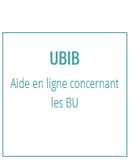
Pour toute question, contactez-nous !
Vous avez une question ?
Un bibliothécaire vous répond par mail, dans un délai maximal de 2 jours ouvrés
Tchat ouvert du lundi au vendredi, de 9h à 18h
Vous accédez à ce service depuis votre ENT en cliquant sur la tuile « UBIB »
Ou depuis la page de notre catalogue, onglet « Une question ? »
En nous contactant à l’adresses suivante : scd-formations@umontpellier.fr
Vous avez besoin d’une formation ?
Demander un Rendez-vous personnalisé avec un(e) bibliothécaire

Slide 33
Votre avis compte !
Enquête de satisfaction :
https://sphinx.umontpellier.fr/v4/s/loufi2
Vous avez des suggestions, des remarques, des retours positifs... à nous transmettre pour améliorer cette formation ?

